Slide 1
Grade 6 English
Miss Huang
黃瓊慧 老師

Slide 2
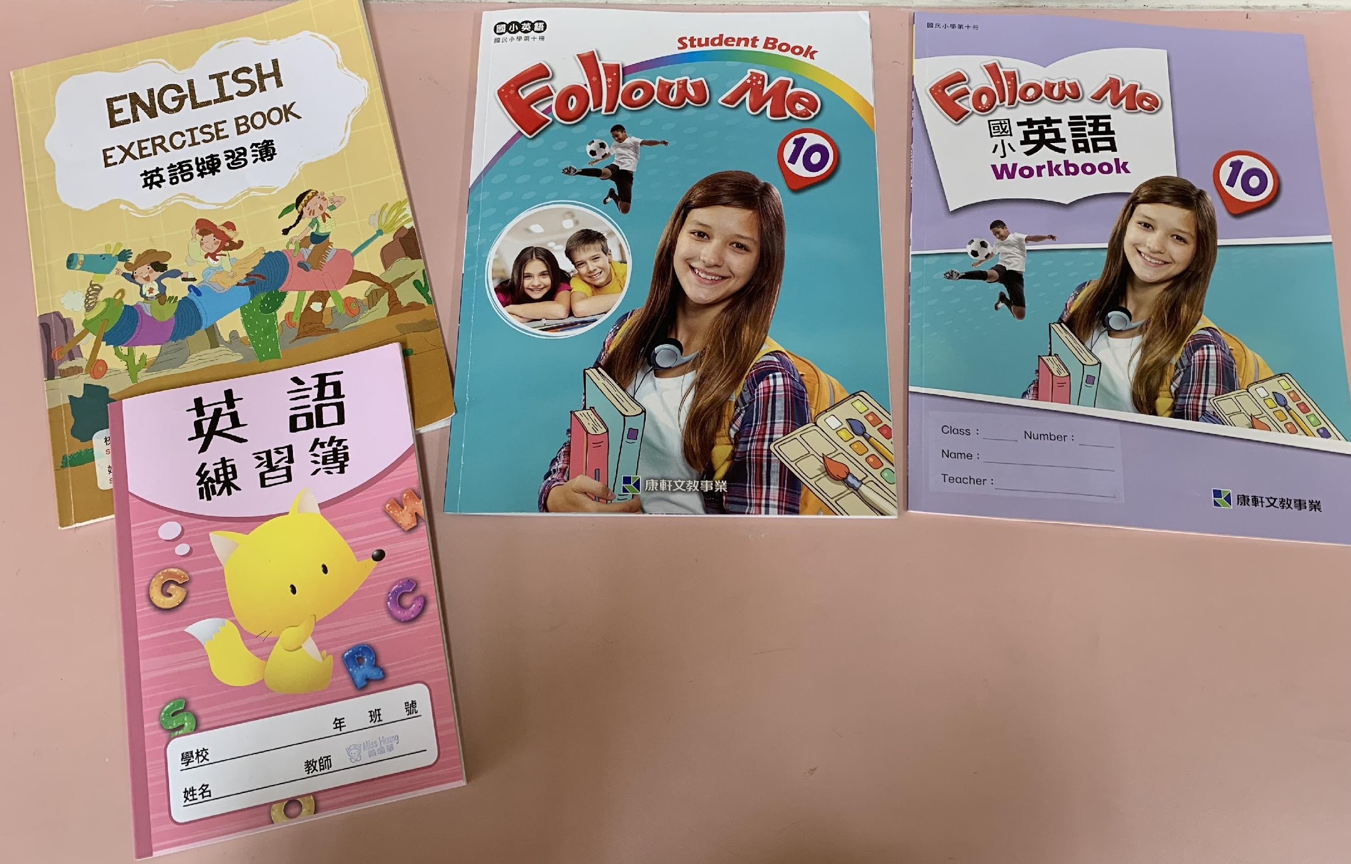
Awesome Words
教材 Follow me 10

Slide 3
Table of Contents
U1
U2
U3
U4

Slide 4
評量方式
20%
課堂表現
20%
作業及測驗
20%
口說表現
40%
定期評量

Slide 5
計畫與安排
英語課程
跨文化閱讀
每周兩堂
每周一堂
句型、文法、Phonics
口說、閱讀
中師 Miss Huang
外師 Teacher Hannah
每週五小考
報告

Slide 6
小組合作學習模式
Student-centered
Project-based

Slide 7
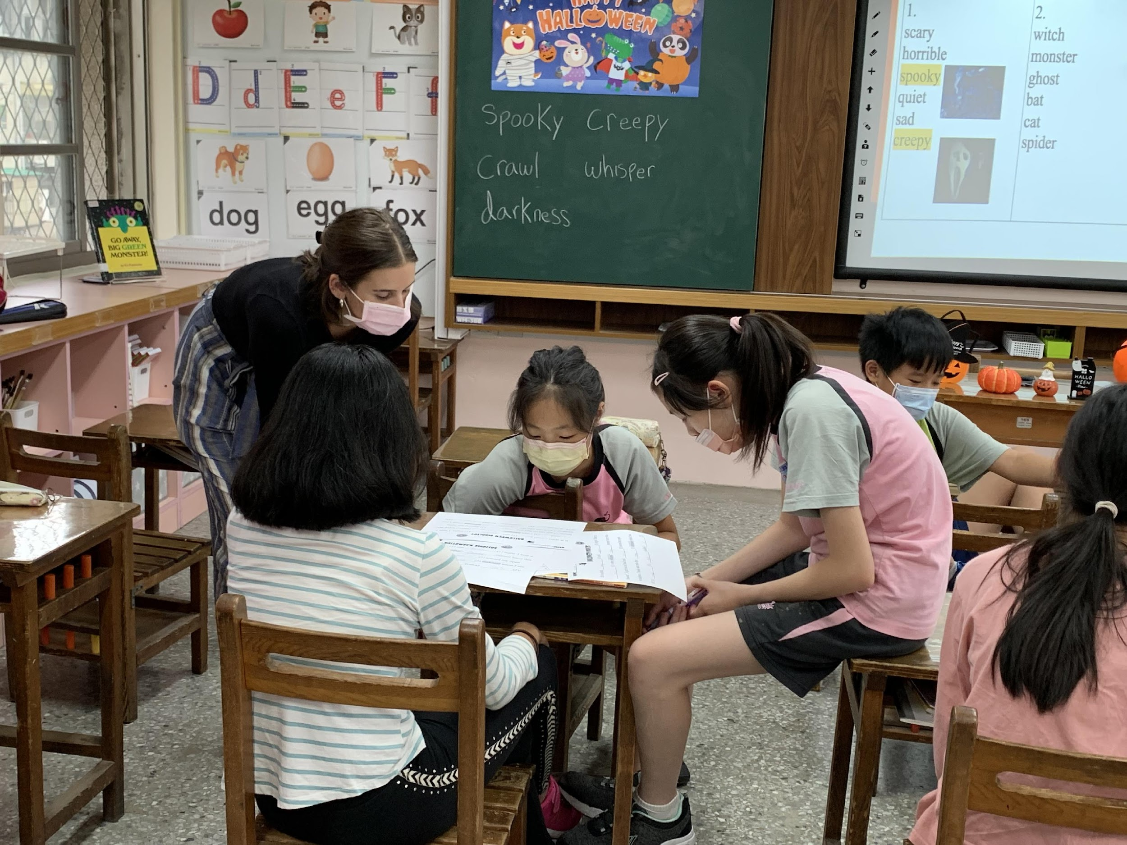
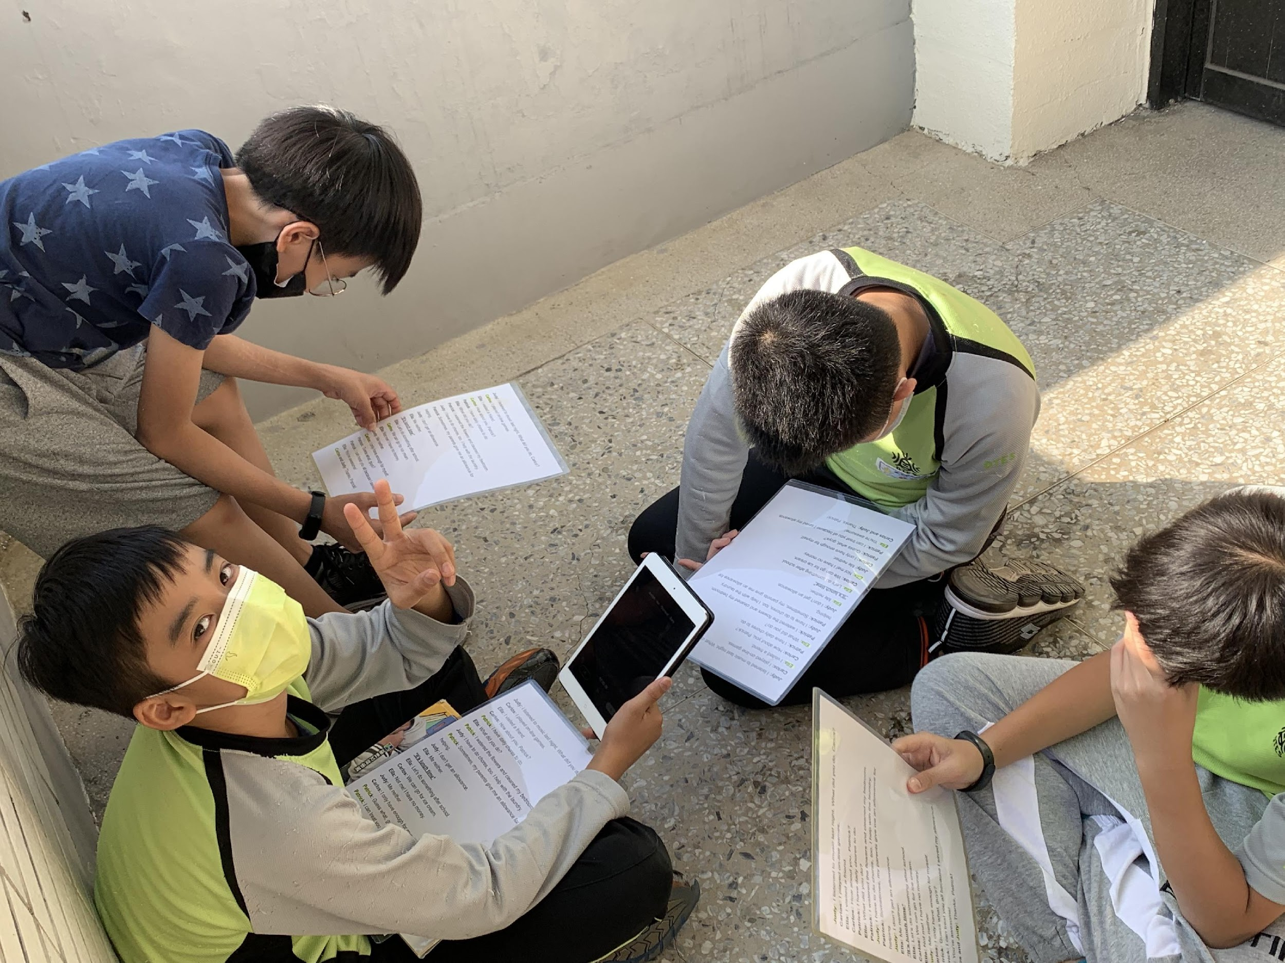
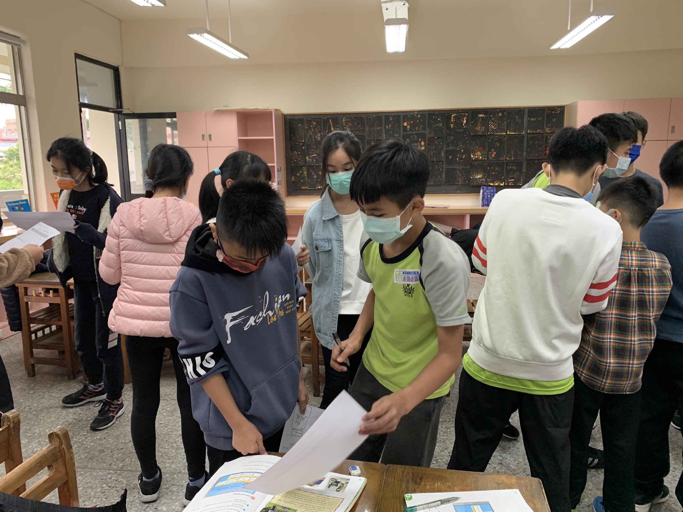
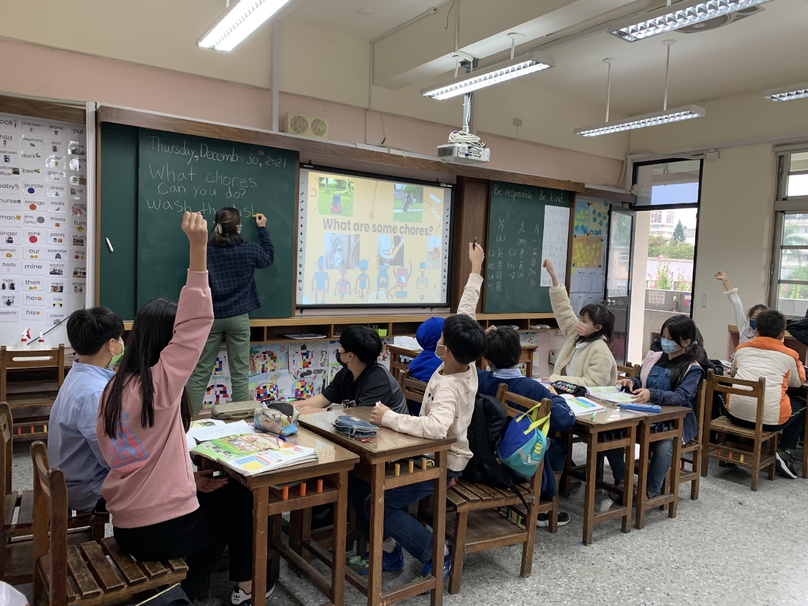
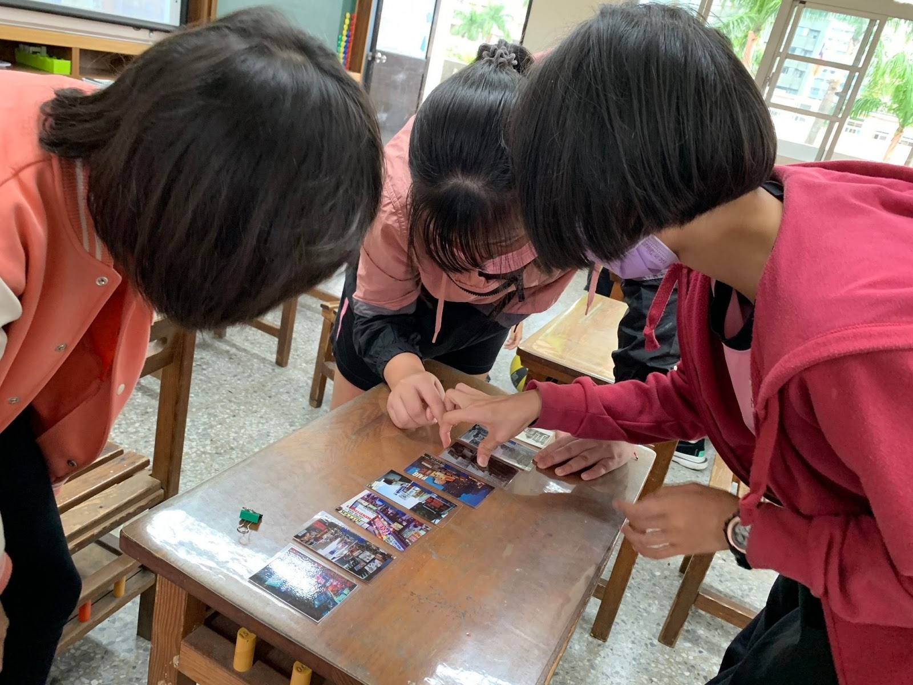
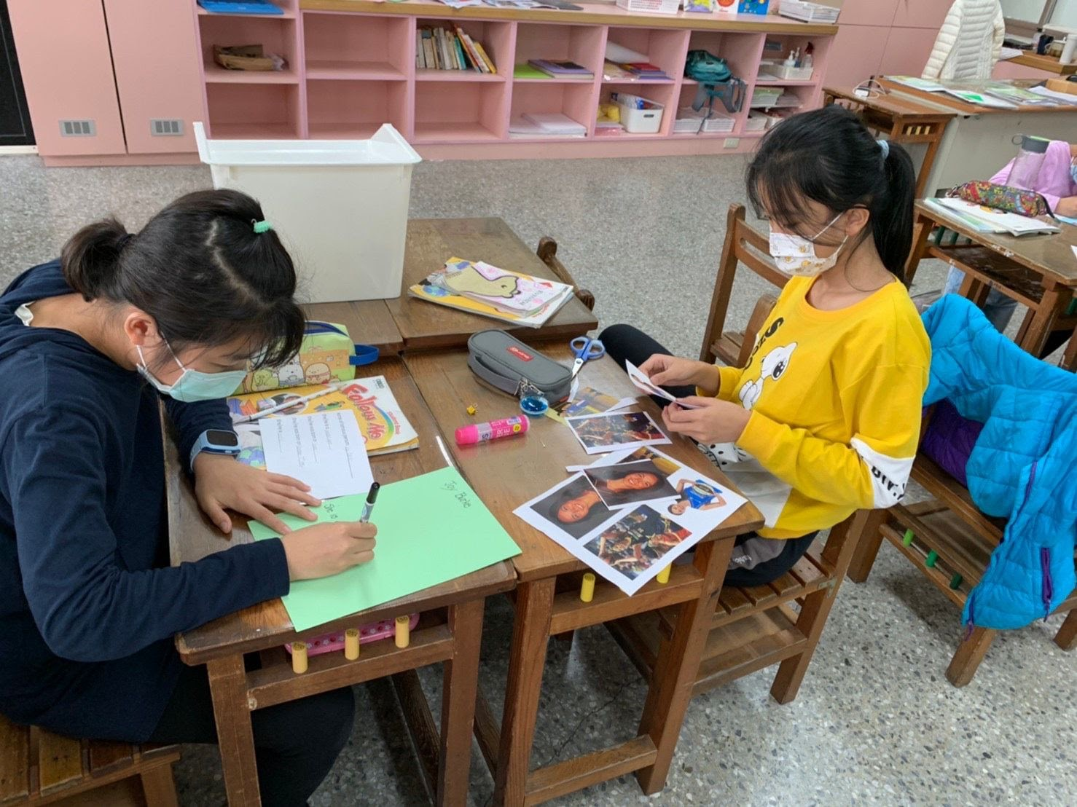

Slide 9
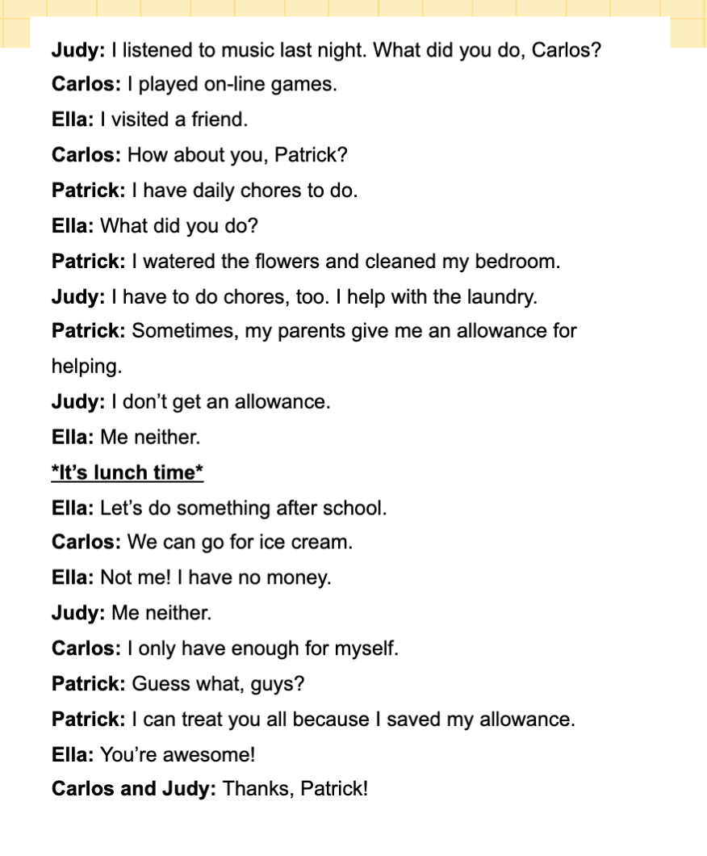
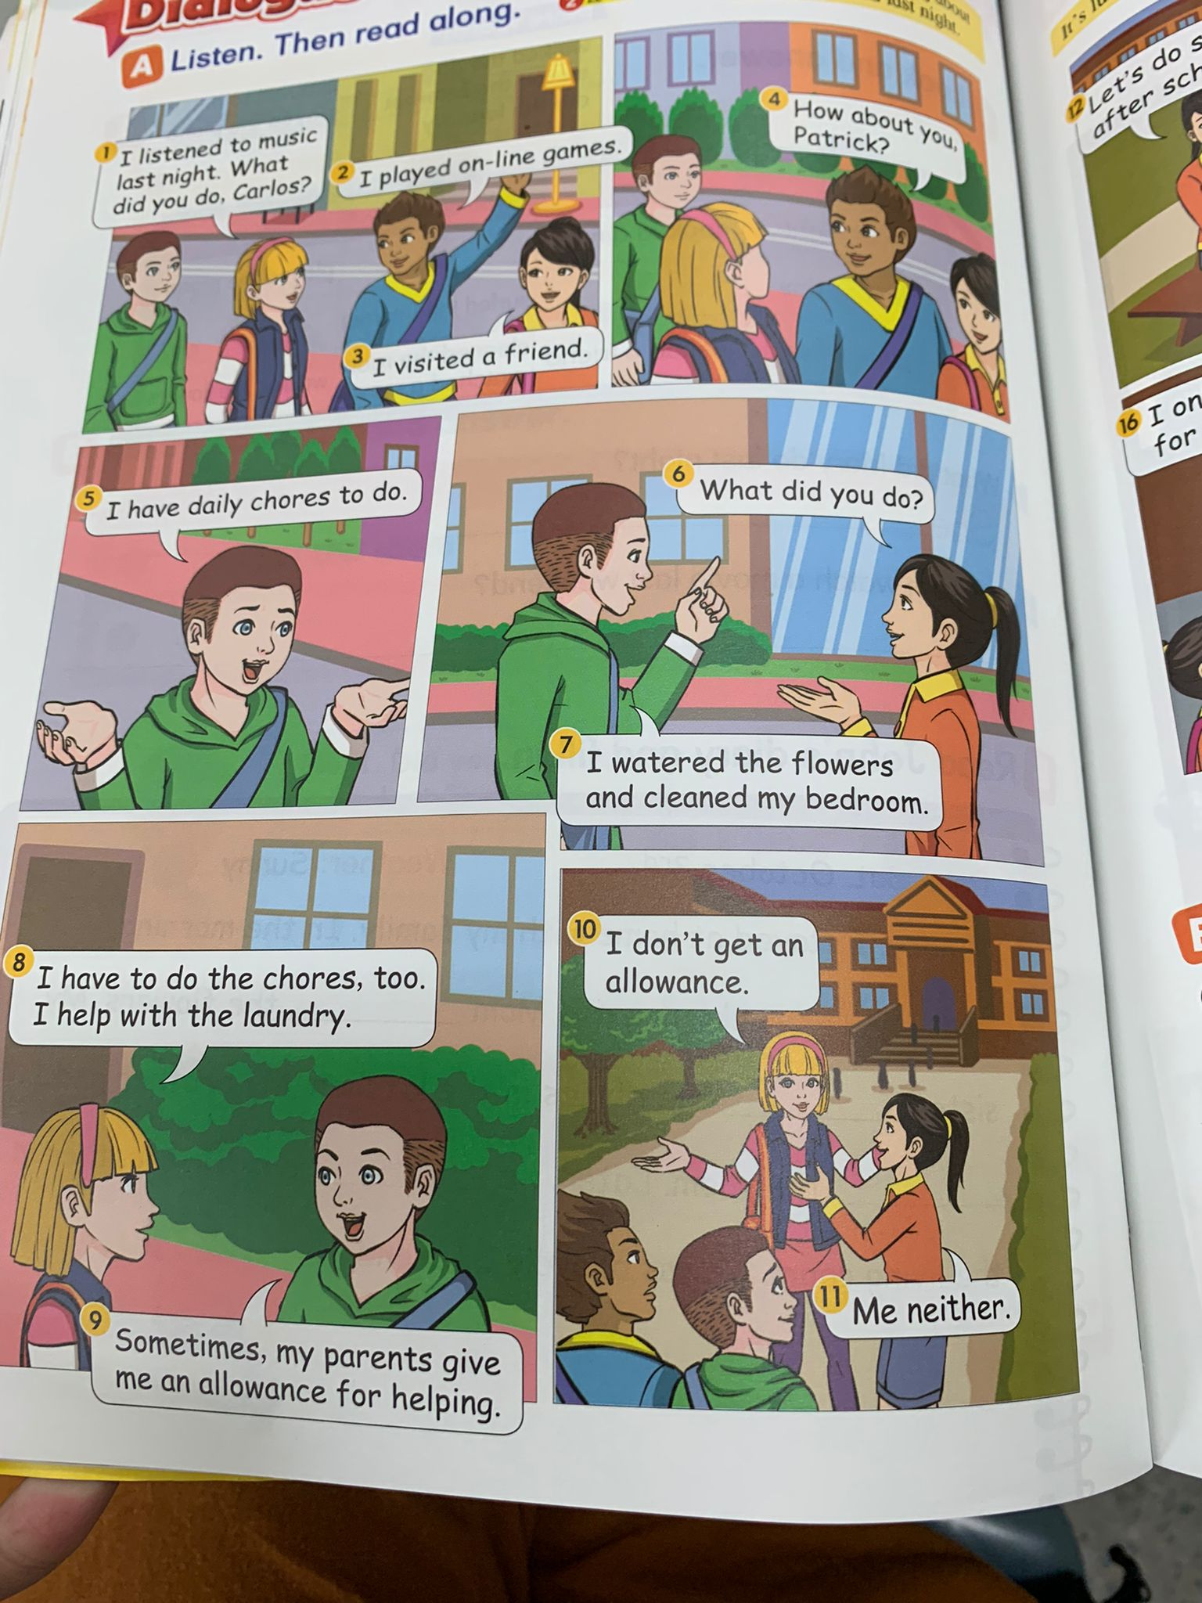
Mercury

Slide 10
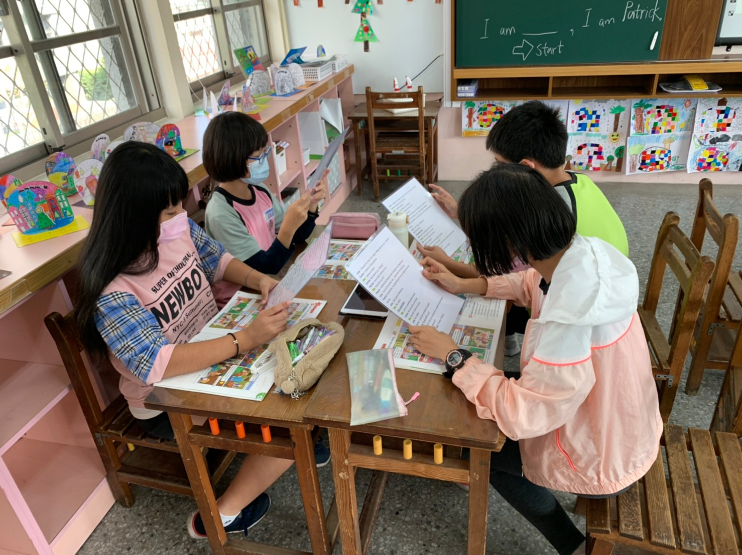
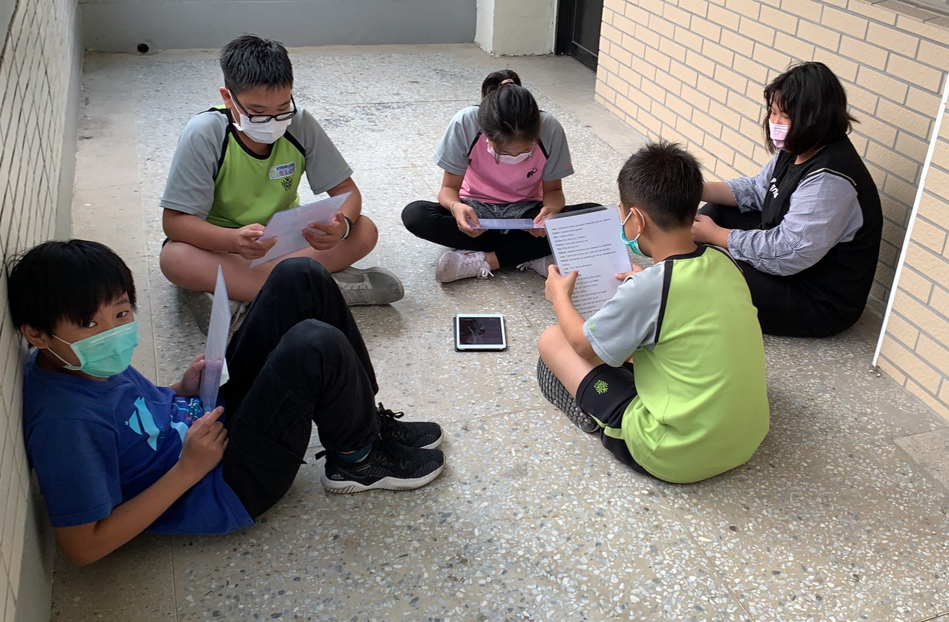

Slide 13
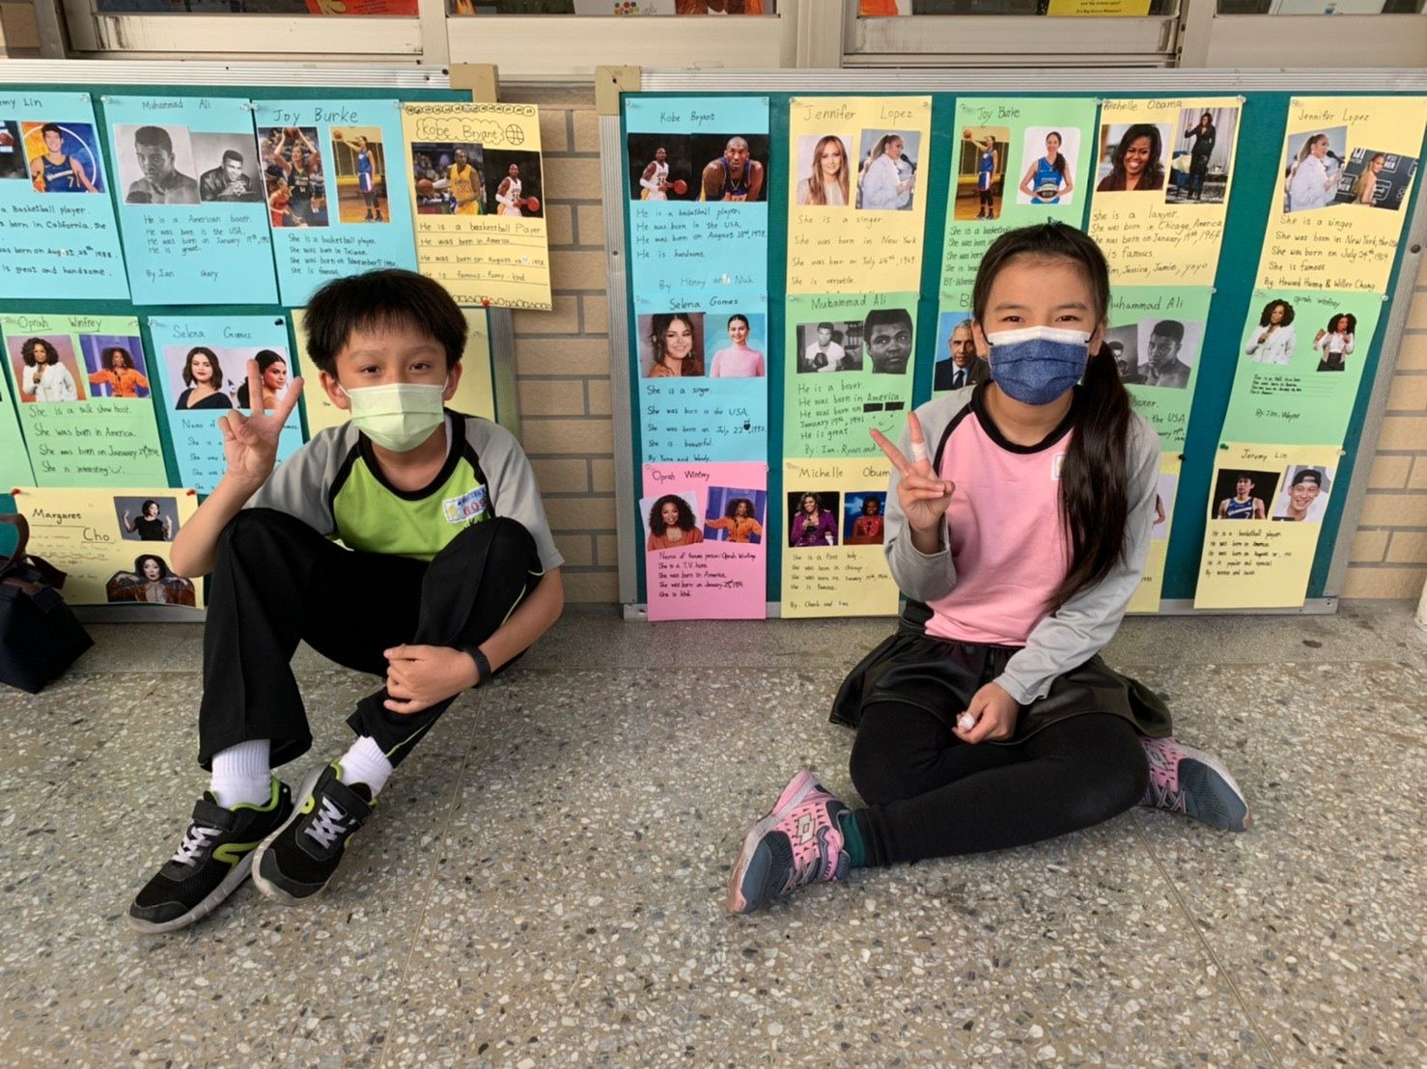

Slide 14
聯絡方式
聯絡簿
分機
2596-5407
#818

Slide 15
Thank You.

